Slide 1
Les monceaux (Heap)
Monceaux
Propriétés des Monceaux
Suppression, insertion, construction
Implémentation des Monceaux
Implémentation des Files de priorité
Une application: HeapSort

Slide 2
Min-Heap
Un Monceau (heap) est un arbre binaire T qui emmagasine
une collection de clés (ou paires clé-élément)
comme nœuds internes et qui satisfait les deux
propriétés suivantes:
Propriété d’ordre:
    clé(parent) ≤ clé(enfant) pour le monceau-min
    clé(parent) ≥ clé(enfant) pour le monceau-max
- Propriété structurelle: arbre binaire complet

Slide 3
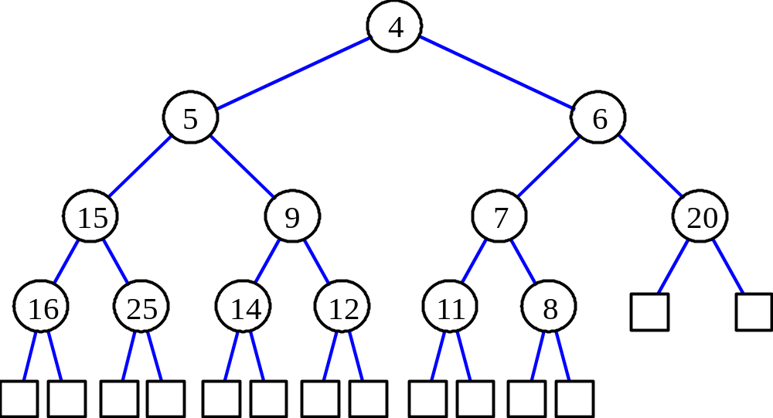
Min-Heap
  RAPPEL: Arbre binaire complet
  dans un arbre binaire complet tous les niveaux sont pleins, excepté le dernier niveau
Note: Ici, nous emmagasinons les clés dans les nœuds internes seulement.
Les feuilles sont des nœuds ‘bidon’

Slide 4
Max-Heap
clé(parent) ≥ clé(enfant)
Note: Ici, nous emmagasinons les clés dans les nœuds internes seulement.
Les feuilles sont des nœuds ‘bidon’
40
35
26
15
19
17
20
1
13
14
12
1
1
8

Slide 5
Hauteur d’un Monceau
Un MonceauT qui emmagasine n clés a une hauteur h = O(log n)
Preuve:
  Soit h la hauteur d'un Monceau stockant les n clés
  Puisque il y a 2^{i} clés à la profondeur i = 0, … , h - 2 et au moins une clé à profondeur h – 1 (dans le cas d’un arbre avec nœuds bidon), nous avons n ≥ 1 + 2 + 4 + … + 2^{h-2} + 1
  Ainsi, n ≥ 2^{h-1} , i.e., h ≤ log n + 1
profondeur
clés
0
1
1
2
h−2
2^{h−2}
h−1
Au moins 1
h

Slide 6
Remarque….
Nous pourrions utiliser un Monceau pour implémenter une file de priorité
Nous emmagasinons un item (clé, élément) à chaque nœud interne
removeMin(): -> Enlever la racine
-> Réarranger le Monceau
(2, Sue)
(5, Pat)
(6, Mark)
(9, Jeff)
(7, Anna)

Slide 7
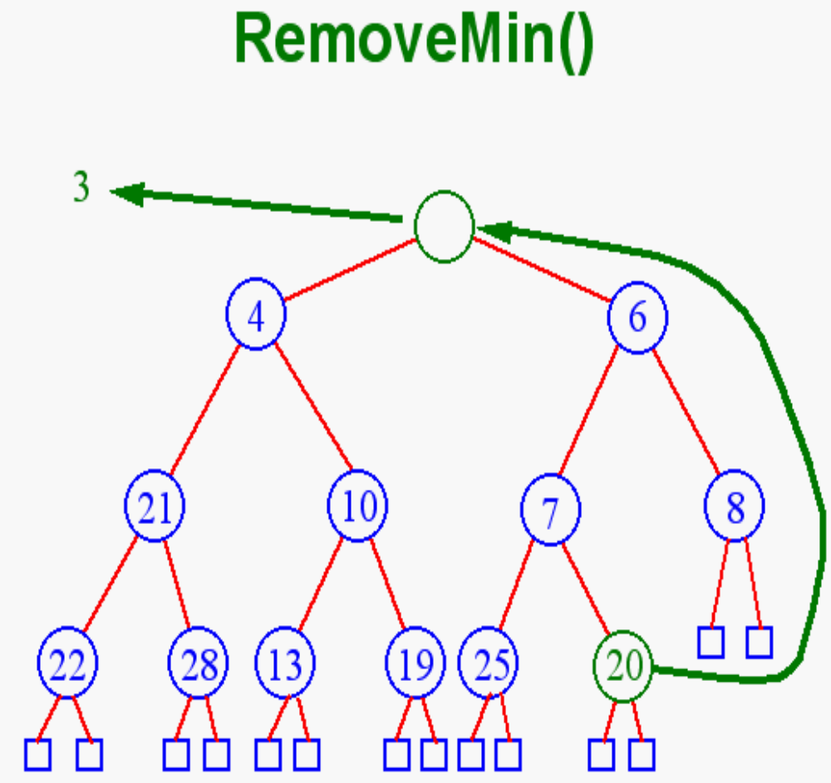
Suppression dans un Monceau
On supprime la clé racine
La suppression de la clé racine laisse un trou
Nous devons réparer le Monceau
Remplacer le trou par la toute dernière clé du Monceau (l’élément du dernier niveau le plus à droite)
Ensuite, appliquez le procédure ‘Downheap’ de manière que le Monceau garde ses propriétés

Slide 8
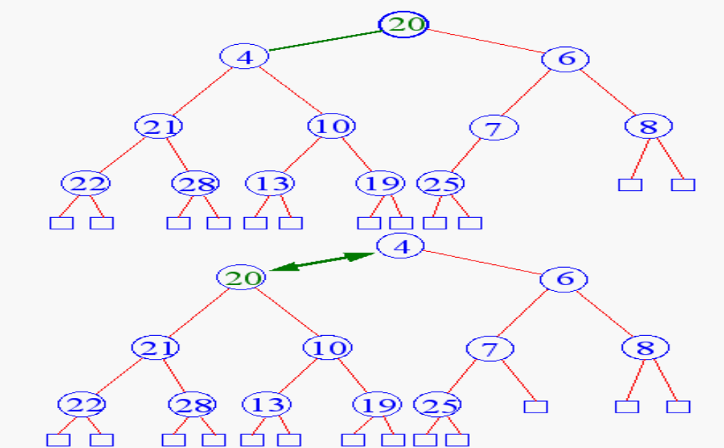
Procédure Downheap
Downheap compare le parent avec son enfant le plus petit. Si cet enfant est plus petit que le parent, alors on les échange

Slide 9
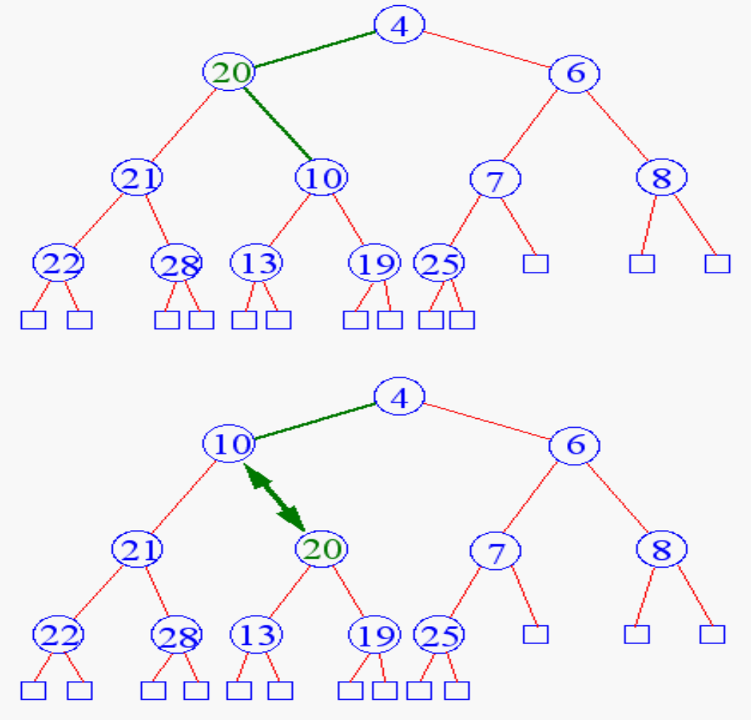
Suite de Downheap

Slide 10
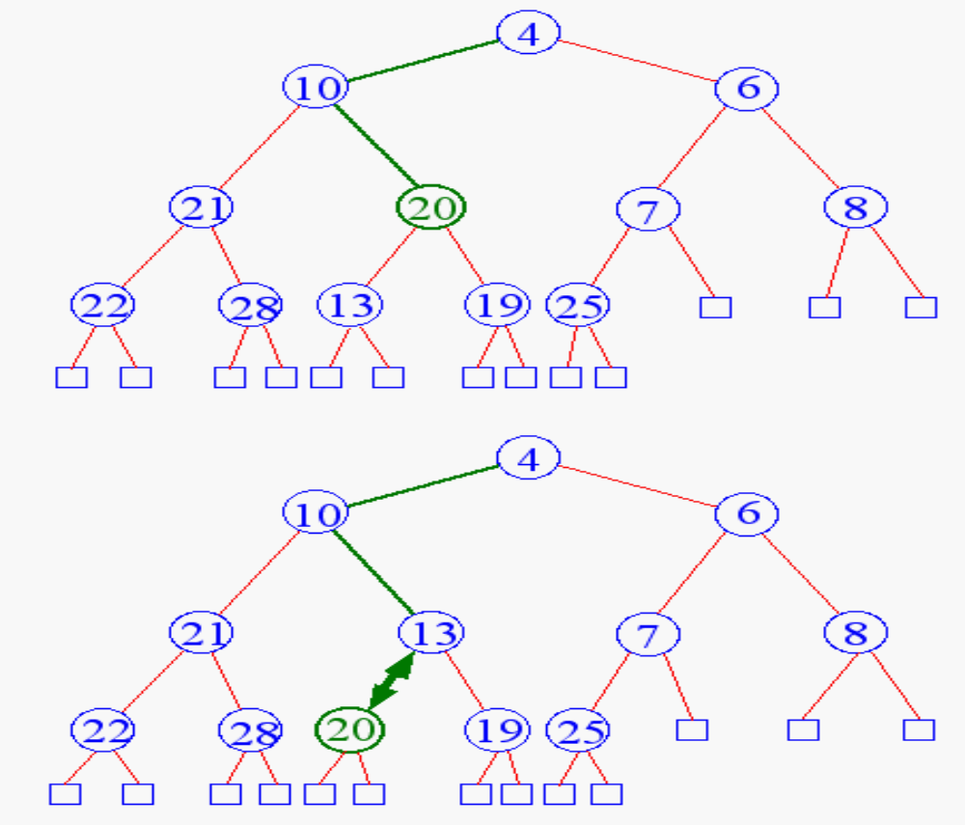
Suite de Downheap (2)

Slide 11
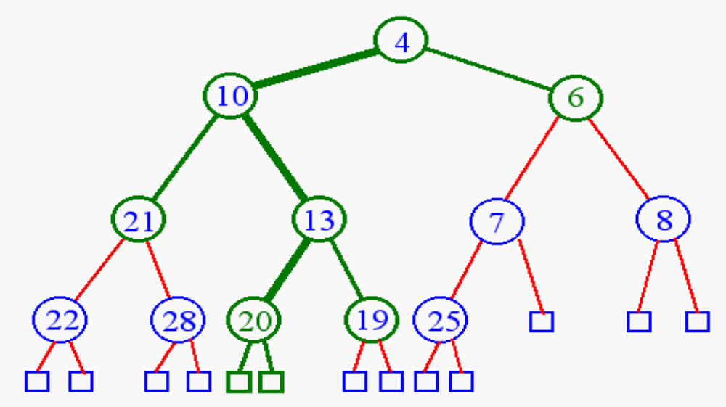
Fin de Downheap
Downheap se termine quand la clé est plus petite que les clés de ses deux enfants ou quand on atteint le dernier niveau
(#échanges total) ≤ (h - 1), qui est O(log n)

Slide 12
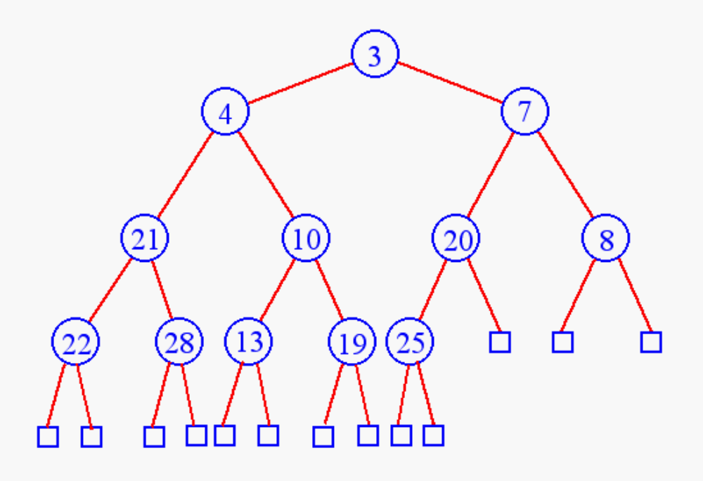
Insertion dans un Monceau

Slide 13
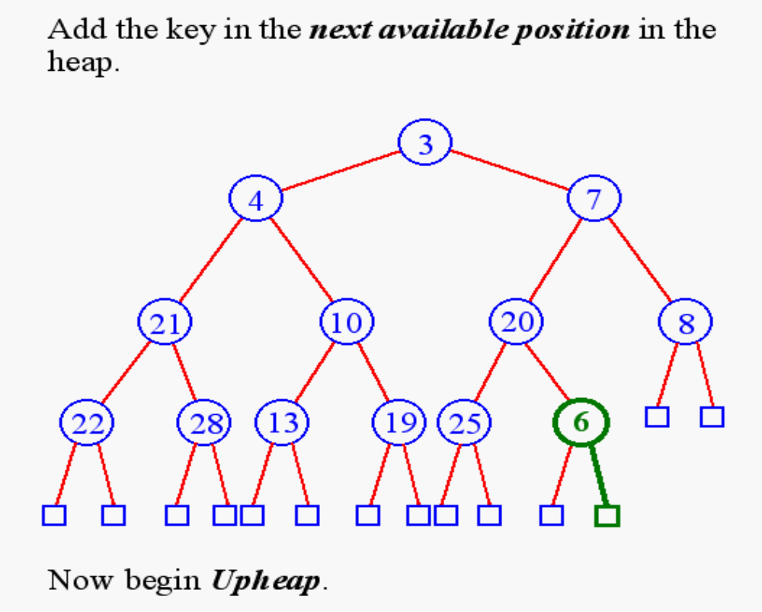
Insertion dans un Monceau
Ajoutez la clé à la prochaine position disponible dans le Monceau:
Si le dernier niveau est plein, ajouter l’élément comme enfant gauche de l’élément le plus
à gauche du dernier niveau
Sinon ajouter l’élément après l’élément le plus à droite du dernier niveau
Réarranger le monceau pour garder
ses propriétés –
Procédure Upheap

Slide 14
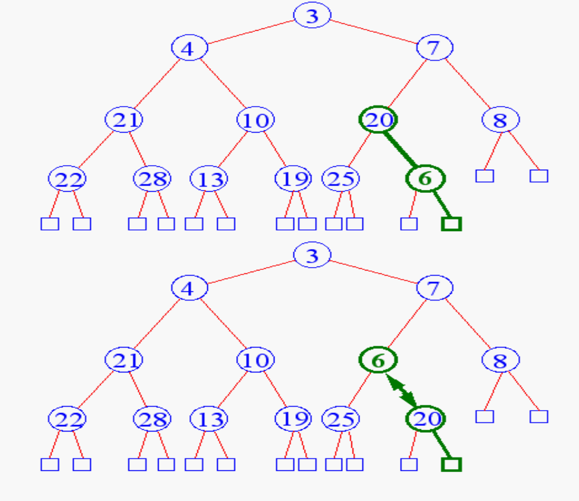
Procédure Upheap
Échangez (swap) les clés parent-enfant non-ordonnées

Slide 15
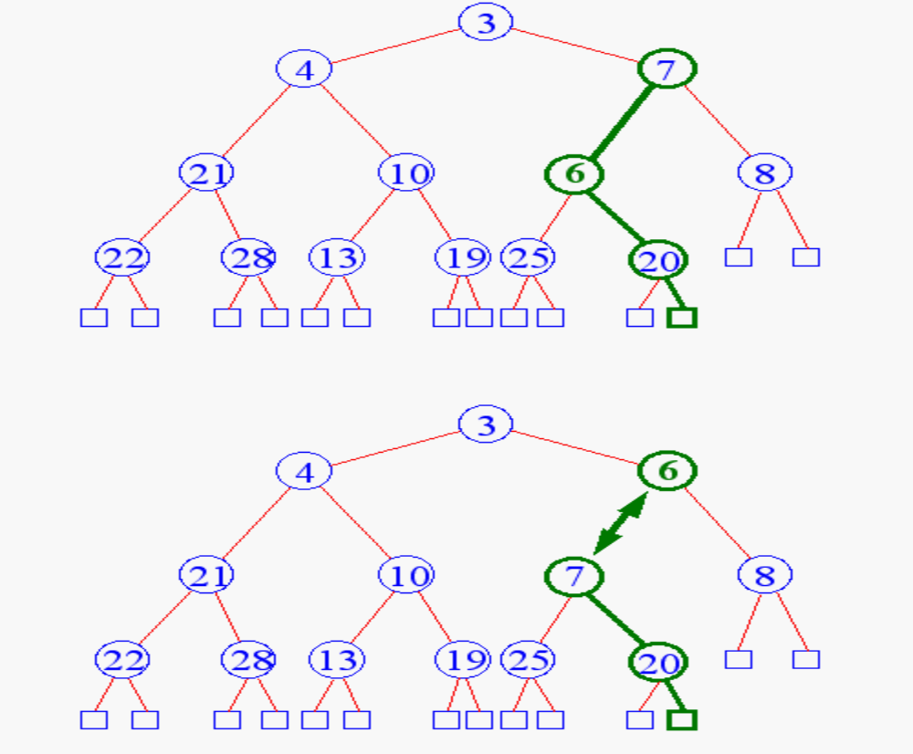
Suite de Upheap

Slide 16
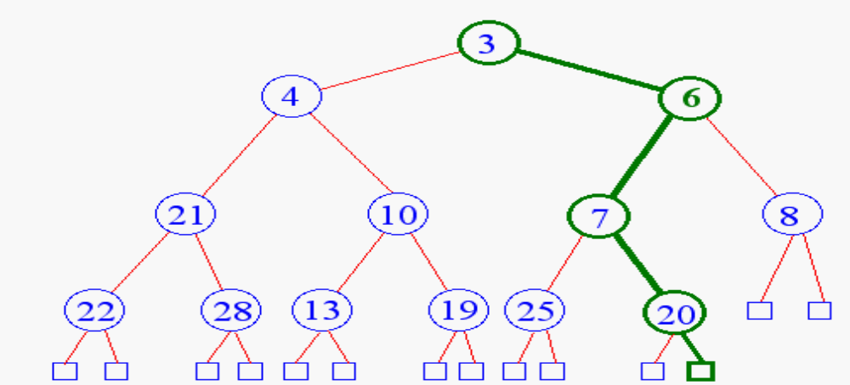
Fin de Upheap
Upheap se termine quand la nouvelle clé est plus grande que la clé de son parent ou quand le haut du monceau est atteint
(#échanges total) ≤ (h - 1), qui est O(log n)

Slide 17
Construction du Monceau
Nous pourrions insérer les articles un à la fois avec
une séquence d'Insertions dans un Monceau :
n
Σ log k = O(n log n)
k=1
Par exemple, si l’arbre est parfait, la moitié des insertions (n/2) se feront au dernier niveau (de profondeur log(n))
Pouvons faire mieux?

Slide 18
Construction ascendante du heap
Nous pouvons construire un Monceau emmagasinant n clés données utilisant une construction ascendante du Monceau

Slide 19
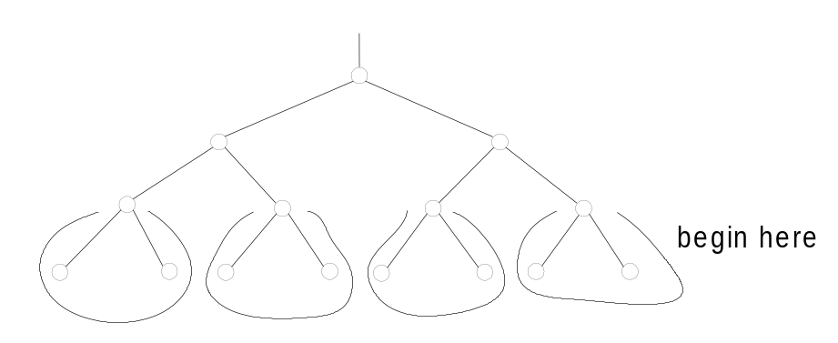
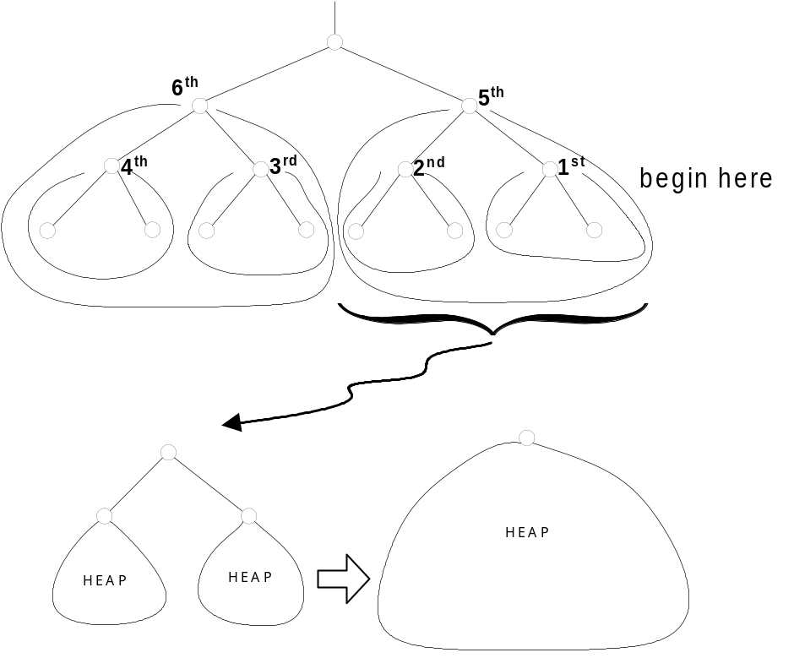
Construction ascendante du Monceau
Idée : Récursivement réarranger chaque sous-arbre dans le Monceau commençant avec les feuilles

Slide 20
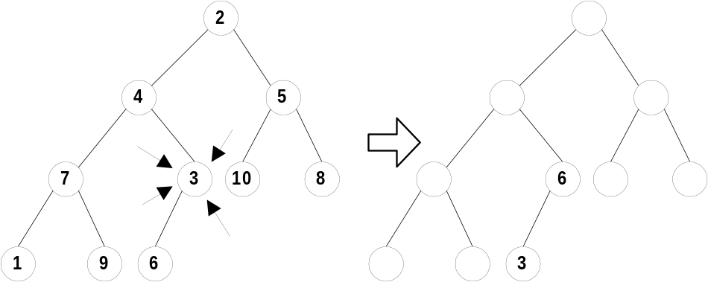
Exemple (Max-Heap)
--- les clés déjà dans l'arbre---
Je ne dessine plus
les feuilles ici maintenant
3 ↔ 6
2
2
2
4
5
4
5

4
10

7
6
10
8
9

6

10
8


9
6
5
8
1
9
3
1
7
3
1
7
3
7 ↔ 9 5 ↔ 10

Slide 21
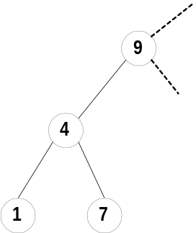
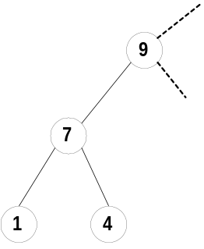
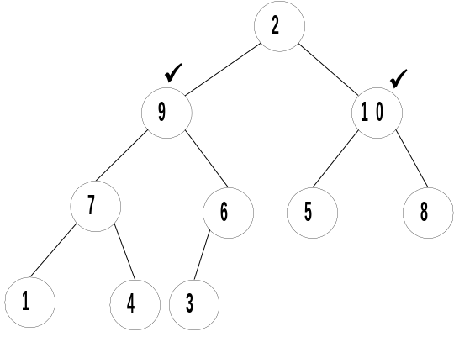
Exemple
2
4
10

9

6

5
8
1
7
3
4 ↔ 9
Ceci n'est pas un monceau!
4 ↔ 7

Slide 22
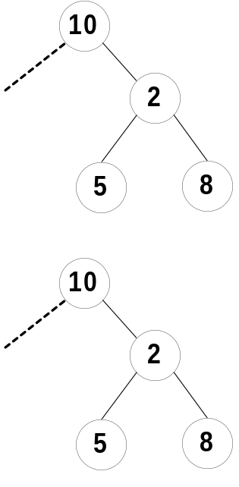
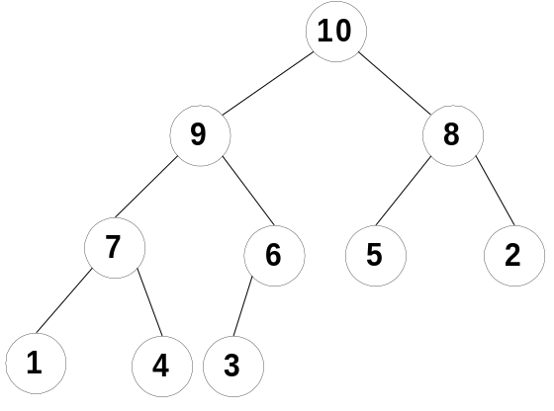
Exemple
Finalement: 2 ↔ 10
2 ↔ 8

Slide 23
clés données une à la fois
Exemple 2 Monceau-Min (Min-Heap)
{14,9,8,25,5,11,27,16,15,4,12,6,7,23,20}
16
15
4
12
6
7
23
20
25
5
11
27
16
15
4
12
6
7
23
20

Slide 24
clés données une à la fois
Exemple 2 Tas-Min (Min-Heap)
{14,9,8,25,5,11,27,16,15,4,12,6,7,23,20}
15
4
6
20
16
25
5
12
11
7
23
27
9
8
15
4
6
20
16
25
5
12
11
7
23
27

Slide 25
clés données une à la fois
Exemple 2 Tas-Min (Min-Heap)
{14,9,8,25,5,11,27,16,15,4,12,6,7,23,20}
4
6
15
5
7
20
16
25
9
12
11
8
23
27
14
4
6
15
5
7
20
16
25
9
12
11
8
23
27

Slide 26
clés données une à la fois
Exemple 2 Monceau-Min (Min-Heap)
{14,9,8,25,5,11,27,16,15,4,12,6,7,23,20}
4
5
6
15
9
7
20
16
25
14
12
11
8
23
27

Slide 27
Analyse de la construction du Heap
(Note : ici nous ne considérons pas les noeuds bidons)
Au max
h = 3
3 échanges
2
niveau 0
2 échanges
niveau 1
4
5
1 échange
niveau 2
7
3
10
8
0 échanges
1
9
6
niveau 3
h est le niveau max
Niveau i -------- h - i échanges max

Slide 28
Analyse de la construction du Heap
Numero d’échanges
level 0
1
Au niveau i le nombre d’échanges est
≤ h – i pour chaque noeud
Au niveau i il y a ≤ 2^{i} nodes
Total: ≤ Σ(h – i)·2^{i}
h
h
i=1

Slide 29
Soit j = h-i, alors i = h-j et
Σ(h – i)·2^{i} = Σj 2^{h-j} = 2^{h} Σ j 2^{-j}
Considère Σ j 2^{-j} :
Σ j 2^{-j} = 1/2 + 2 1/4 + 3 1/8 + 4 1/16 + …
= 1/2 + 1/4 + 1/8 + 1/16 + … <= 1
+ 1/4 + 1/8 + 1/16 + … <= 1/2
+ + 1/8 + 1/16 + … <= 1/4
Σ j 2^{-j} <= 2
h
h
h
i=1
j=1
j=1
Alors 2^{h} Σ j 2^{-j} <= 2. 2^{h} = 2 n O(n)

Slide 30
h
Σj/2^{j}
2^{h}
≤ 2^{h+1}
j=1
Où h est O(log n)
Donc, le nombre d’échanges est O(n)

Slide 31
Implémentation d’un Monceau avec un tableau
Un monceau peut être représenté par un vecteur (tableau) où le nœud au rang i a:
- l’enfant de gauche au rang 2i et
- l’enfant de droite au rang 2i + 1
Les feuilles n’ont pas à être emmagasinées
1
2
3
4
5
6
7
8
1
2
3
4
5
6
7
8

Slide 32
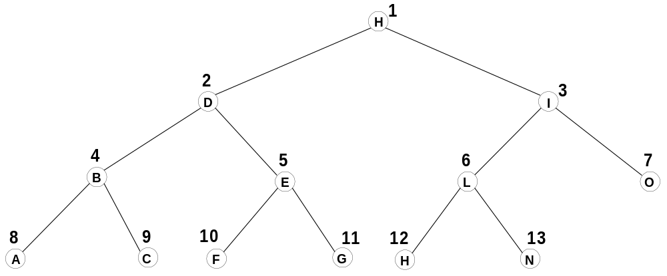
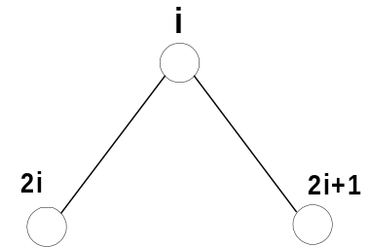
Exemple
1 | 2 | 3 | 4 | 5 | 6 | 7 | 8 | 9 | 10 | 11 | 12 | 13
H | D | I | B | E | L | O | A | C | F | G | H | N

Slide 33
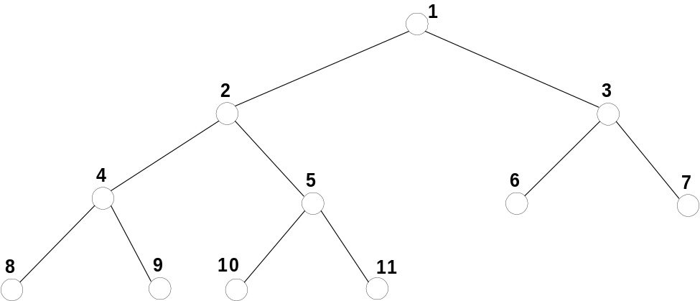
Rappel…..
Enfant gauche de T[i]
Enfant droit de T[i]
Parent de T[i]
Le racine
feuille? T[i]
T[2i] si 2i ≤ n
T[2i+1] si 2i + 1 ≤ n
T[i div 2] si i > 1
T[1] si T ≠ 0
VRAI si 2i > n
n = 11

Slide 34
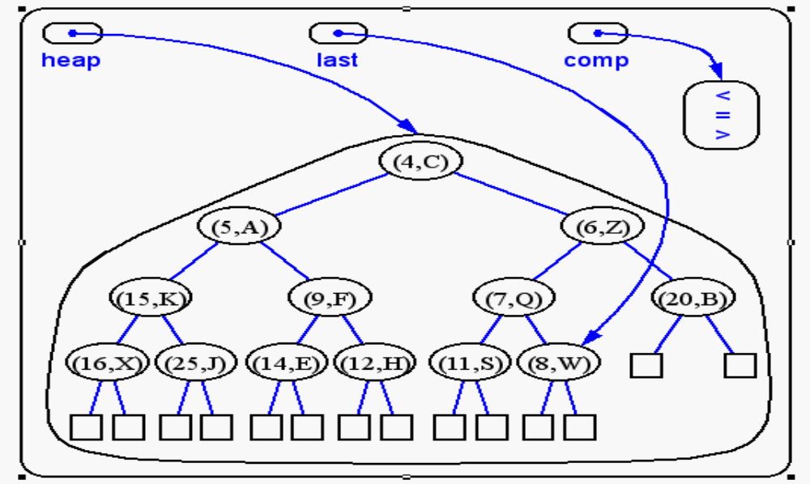
Réalisation d’une File de Priorité avec un heap

Slide 35
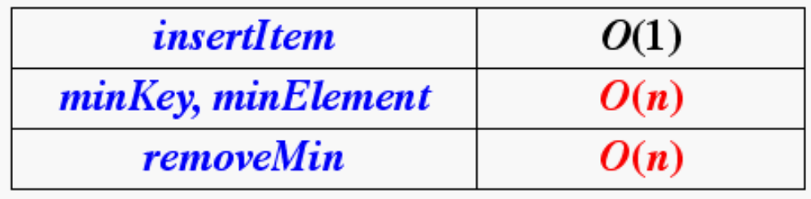
(upheap)
O(log n)
O(1)
O(log n)
(enlève la racine+ downheap)

Slide 36
Application: Heap-Sort
PriorityQueueSort où la PQ est implémentée avec un HEAP
Algorithm PriorityQueueSort(S, P):
Input: A sequence S storing n elements, on which a
total order relation is defined, and a Priority
Queue P that compares keys with the same relation
Output: The Sequence S sorted by the total
order relation
while ¬ S.isEmpty() do
e ← S.removeFirst()
P.insertItem(e, e)
while ¬ P.isEmpty() do
e ← P.removeMin()
S.insertLast(e)
Build Heap
Remove from heap

Slide 37
Application: tri
Heap-Sort
Construire le monceau initial O(n log n)
Enlever la racine O(1)
Réarranger O(log n)
Enlever la racine O(1)
réarranger O(log (n-1))
☹ 
☹
n
fois

Slide 38
Quand il y a i nœuds dans la file à priorité: ⎣log i⎦
Tot
n
Σ ^{⎣log i⎦}
i=1
= O(n log n)
O(n log n)
L'algorithme de heap-sort trie une séquence S de n éléments dans un temps O(n log n)
Le temps d’exécution O(n log n) d’un tri heap-sort est bien meilleur que le temps d’exécution O(n²) d’un tri par sélection, ou par insertion.

Slide 39
Tri par monceau sur place
(in place heap-sort)
Au lieu d’utiliser une deuxième structure de données P (espace occupé en plus) pour trier une séquence S, on peut exécuter le tri par monceau «sur place» (In-place heap sort) en divisant S en deux parties complémentaires: une représentant un monceau-max et une autre représentant la séquence. L’algorithme comporte deux phases:
Phase 1: On commence avec une partie ‘monceau-max’ vide et on l’étend à chaque étape i (i=1..n) en lui ajoutant l’élément d’indice i jusqu’à couvrir tout le tableau S. La partie monceau doit toujours garder ses propriétés
Phase 2: On commence avec une partie ‘séquence’ vide et on l’étend à chaque étape en supprimant l’élément max du tas et l’ajoutant à la partie séquence jusqu’à couvrir tout le tableau. A chaque étape i (i=1..n) on supprime le max de la partie monceau et on l’ajoute à l’indice n-i. La partie monceau doit toujours garder ses propriétés

Slide 40
Le ‘downheap’ sur place
void downheap(int heap[], int N, int k) {
int j;
int tempo = heap[k];
while (k <= N/2) {
j =k*2;
// choisit le plus petit des deux enfants
if ( (j < N) && (heap[j+1] < heap[j]) )
j++;
// Compare le père avec le plus petit enfant
if (tempo <= heap[j])
break;
// permute père et enfant
heap[k] = heap[j];
k = j;
}
heap[k] = tempo;
}

Slide 41
Tri en monceau
void Heapsort(int heap[], int N) {
// Organiser le tableau en monceau
for ( k=N/2; k>=1; k-- ) {
downheap(heap, N, k);
}
// retirer tous les noeuds
while (N > 1) {
int tempo= heap[1];
heap[1] = heap[N];
heap[N] = tempo;
downheap(heap, --N, 1);
}
}

Slide 42
Avec Min-heap:
Avec Max-Heap:
removeMin() est O(log n)
removeMax() est ?
removeMin() est ?
removeMax() est O(log n)
Question: Si je veux implémenter une file de priorité à double sens ??
removeMin() ET removeMax()

